Slide 1
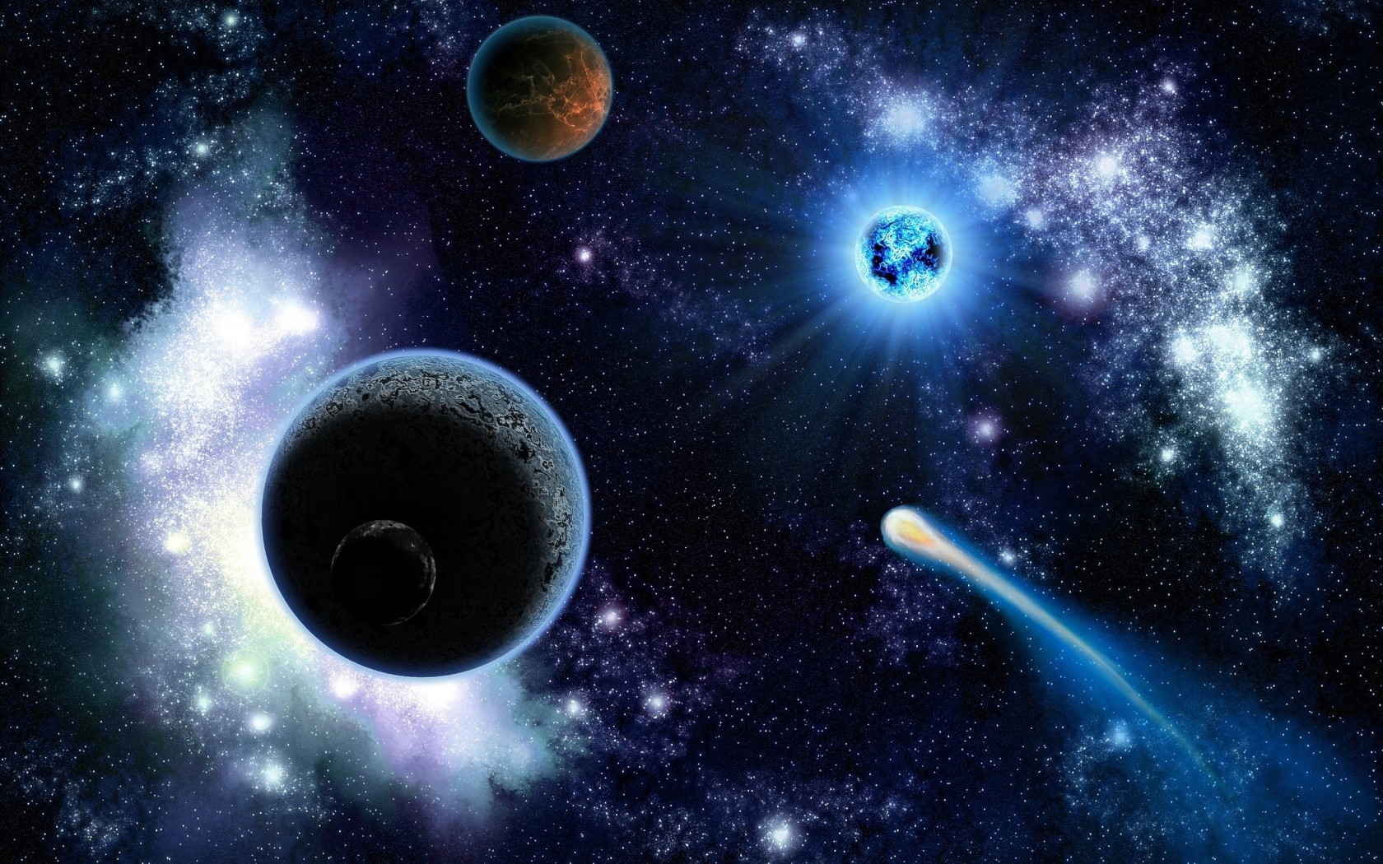
II Международный конкурс «Этот удивительный космос»
«Кометы»
Выполнила:
Бондаренко Дарина Сергеевна
Студентка ГБПОУ УМПК
Группы 2начБ

Slide 2
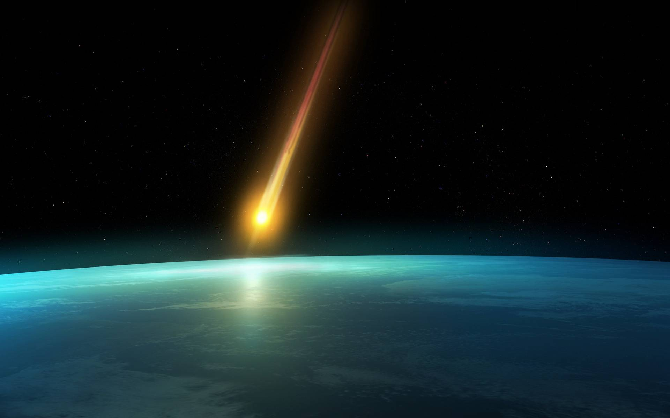
Коме́та— небольшое небесное тело, обращающееся вокруг Солнца по коническому сечению с весьма растянутой орбитой. При приближении к Солнцу комета образует кому и иногда хвост из газа и пыли.

Slide 3
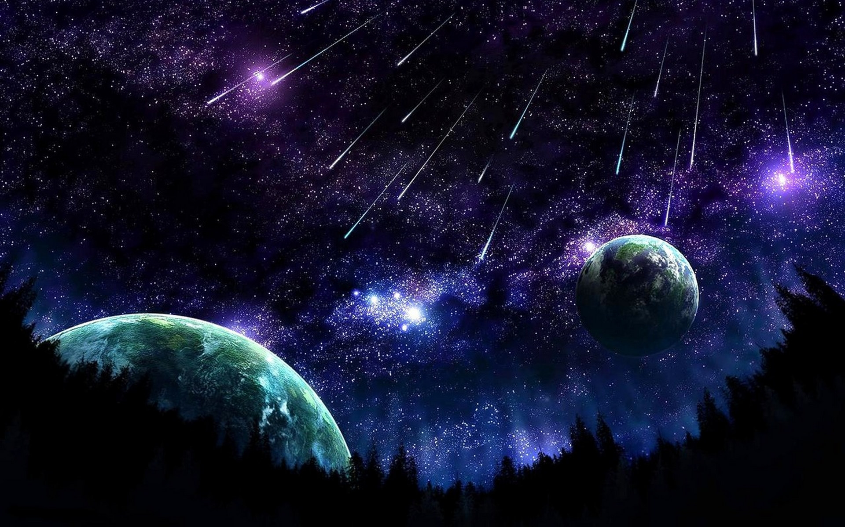

Slide 4
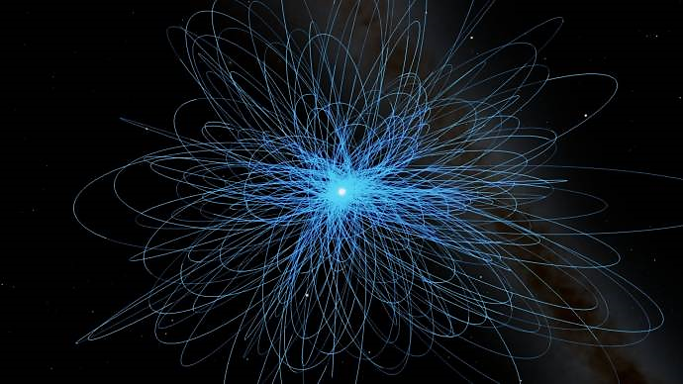
Предположительно, долгопериодические кометы прилетают во внутреннюю Солнечную систему из облака Оорта, в котором находится огромное количество кометных ядер. Тела, находящиеся на окраинах Солнечной системы, как правило, состоят из летучих веществ (водяных, метановых и других газов), испаряющихся при подлёте к Солнцу.

Slide 5
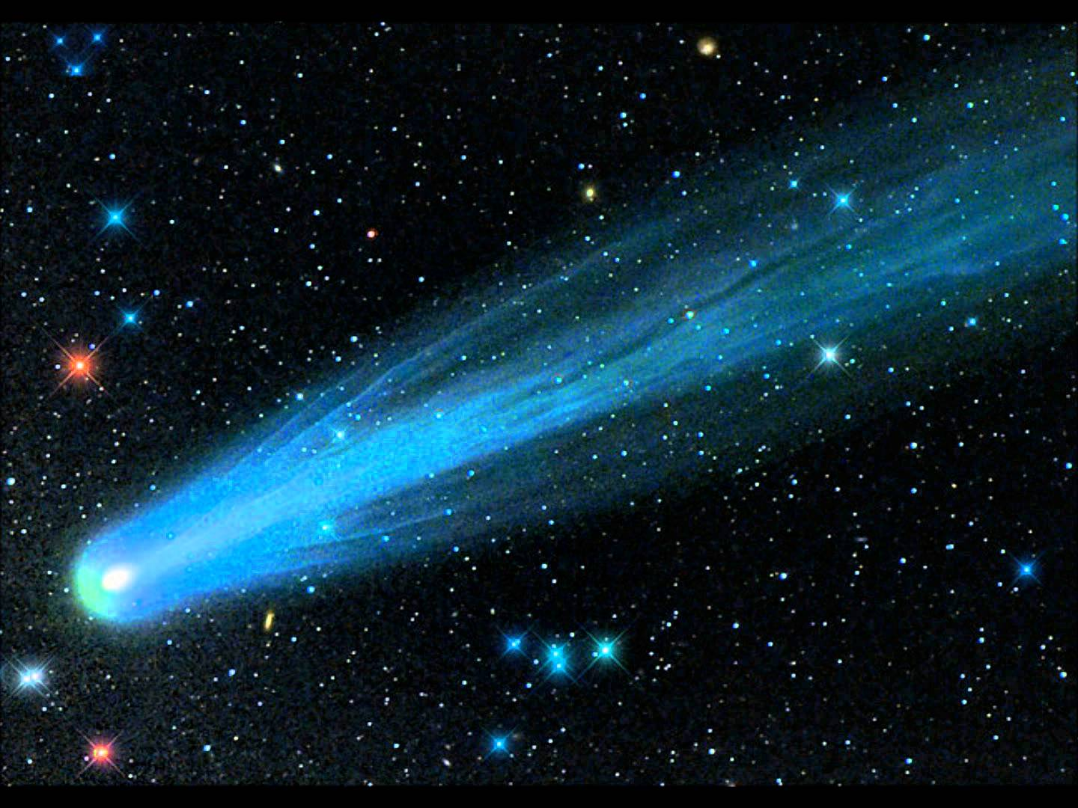
Кометы, прибывающие из глубины космоса, выглядят как туманные объекты, за которыми тянется хвост, иногда достигающий в длину нескольких миллионов километров. Ядро кометы представляет собой тело из твёрдых частиц, окутанное туманной оболочкой, которая называется комой. Ядро диаметром в несколько километров может иметь вокруг себя кому в 80 тыс. км в поперечнике. Потоки солнечных лучей выбивают частицы газа из комы и отбрасывают их назад, вытягивая в длинный дымчатый хвост, который движется за ней в пространстве.

Slide 6
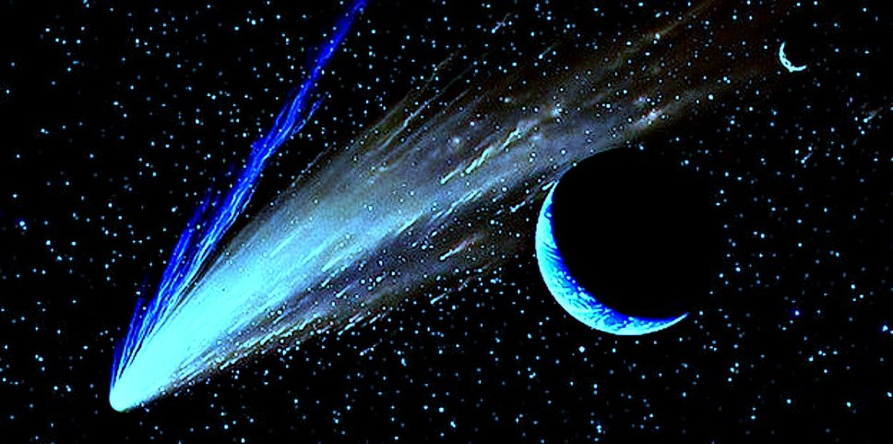
Ядро — твёрдая часть кометы, в которой сосредоточена почти вся её масса. Ядра комет на данный момент недоступны телескопическим наблюдениям, поскольку скрыты непрерывно образующейся светящейся материей.

Slide 7
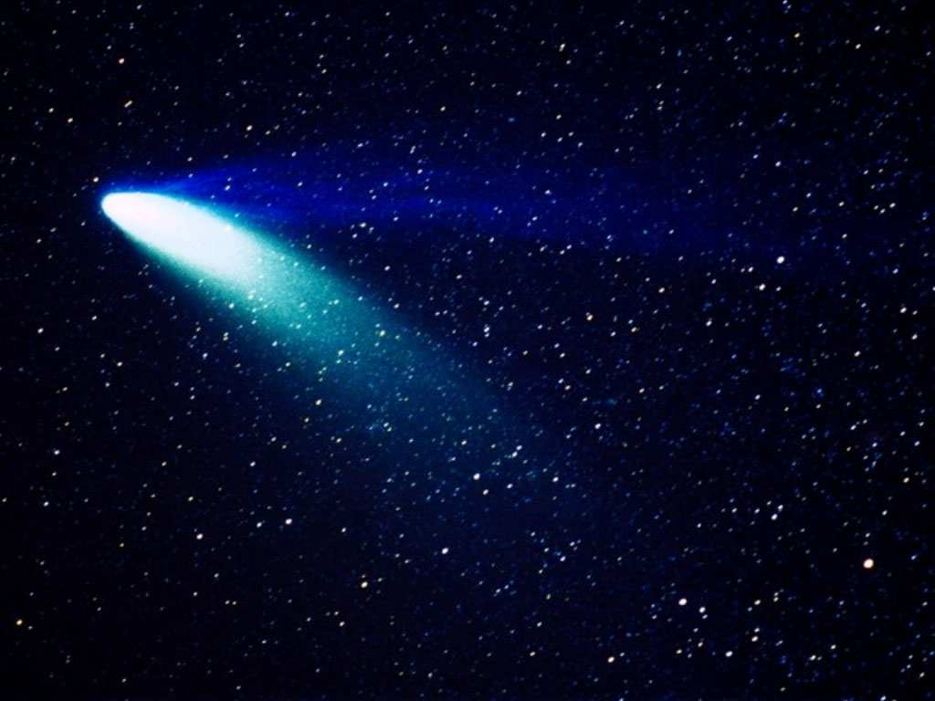
Кома — окружающая ядро светлая туманная оболочка чашеобразной формы, состоящая из газов и пыли. Обычно тянется от 100 тысяч до 1,4 миллиона километров от ядра. Давление света может деформировать кому, вытянув её в антисолнечном направлении. Кома вместе с ядром составляет голову кометы. Чаще всего кома состоит из трёх основных частей:
Внутренняя (молекулярная, химическая и фотохимическая) кома. Здесь происходят наиболее интенсивные физико-химически процессы.
Видимая кома (кома радикалов).
Ультрафиолетовая (атомная) кома.

Slide 8
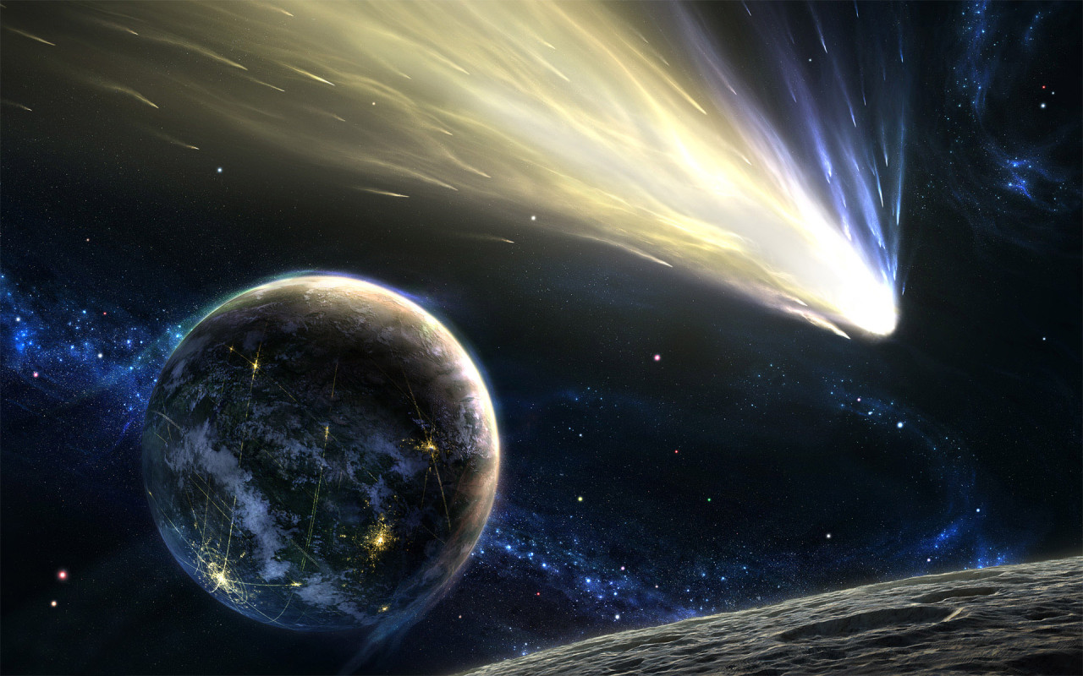
У ярких комет с приближением к Солнцу образуется «хвост» — слабая светящаяся полоса, которая в результате действия солнечного ветра чаще всего направлена в противоположную от Солнца сторону. Несмотря на то, что в хвосте и коме сосредоточено менее одной миллионной доли массы кометы, почти 99,9 % свечения, наблюдаемого нами при прохождении кометы по небу, происходит именно из этих газовых образований. Дело в том, что ядро очень компактно и имеет низкое альбедо (коэффициент отражения).

Slide 9
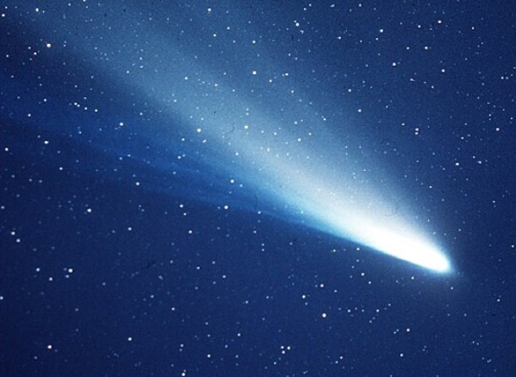
За минувшие столетия правила именования комет неоднократно меняли и уточняли. До начала XX века большинство комет называлось по году их обнаружения, иногда с дополнительными уточнениями относительно яркости или сезона года, если комет в этом году было несколько. Например, «Большая комета 1680 года», «Большая сентябрьская комета 1882 года», «Дневная комета 1910 года» («Большая январская комета 1910 года»).
После того как Галлей доказал, что кометы 1531, 1607 и 1682 года — это одна и та же комета, и предсказал её возвращение в 1759 году, данная комета стала называться кометой Галлея.

Slide 10
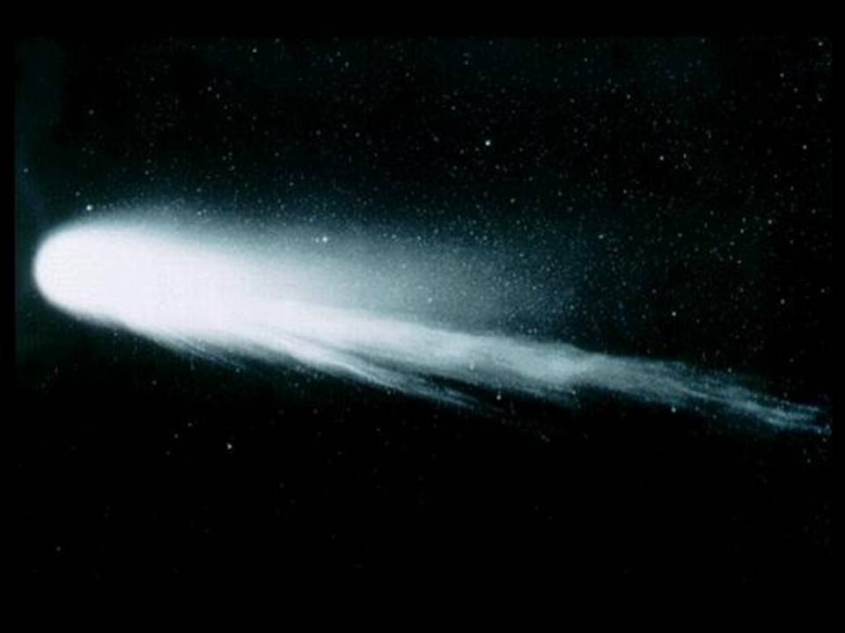
До 1994 года кометам сначала давали временные обозначения, состоявшие из года их открытия и латинской строчной буквы, которая указывает порядок их открытия в данном году (например, комета 1969i была девятой кометой, открытой в 1969 году). После того, как комета проходила перигелий, её орбита надежно устанавливалась, после чего комета получала постоянное обозначение, состоявшее из года прохождения перигелия и римского числа, указывавшего на порядок прохождения перигелия в данном году. Так комете 1969i было дано постоянное обозначение 1970 II (вторая комета, прошедшая перигелий в 1970 году).

Slide 11
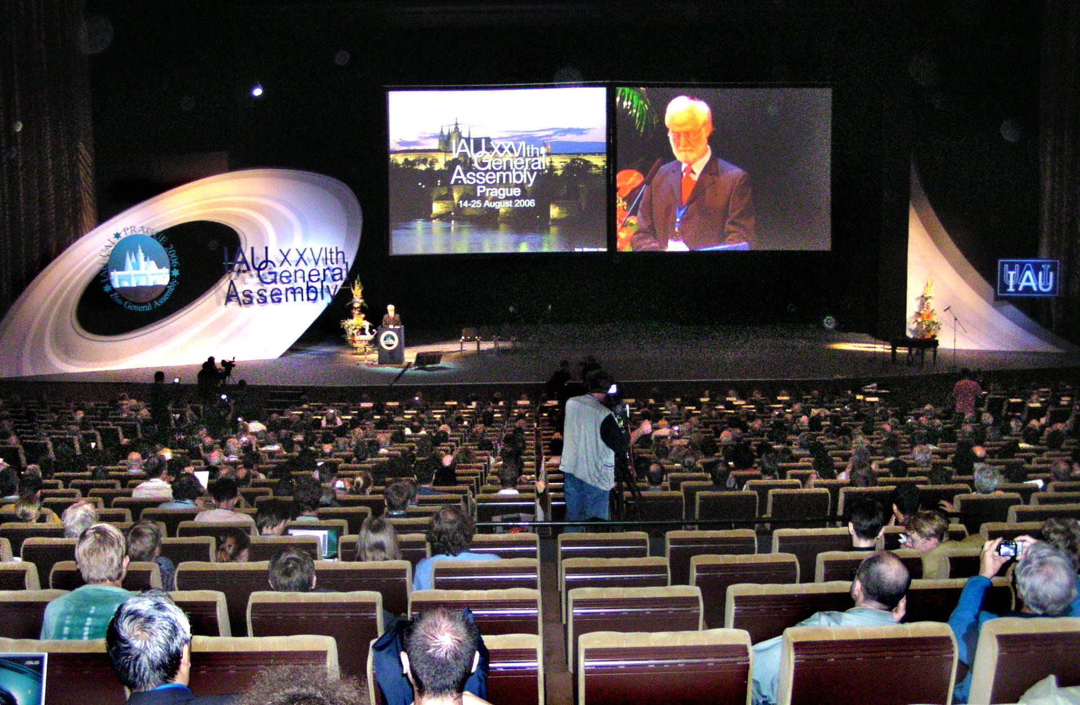
По мере увеличения числа открытых комет эта процедура стала очень неудобной. В 1994 году Международный астрономический союз одобрил новую систему обозначений комет. Сейчас в название кометы входит год открытия, буква, обозначающая половину месяца, в котором произошло открытие, и номер открытия в этой половине месяца.

Slide 12
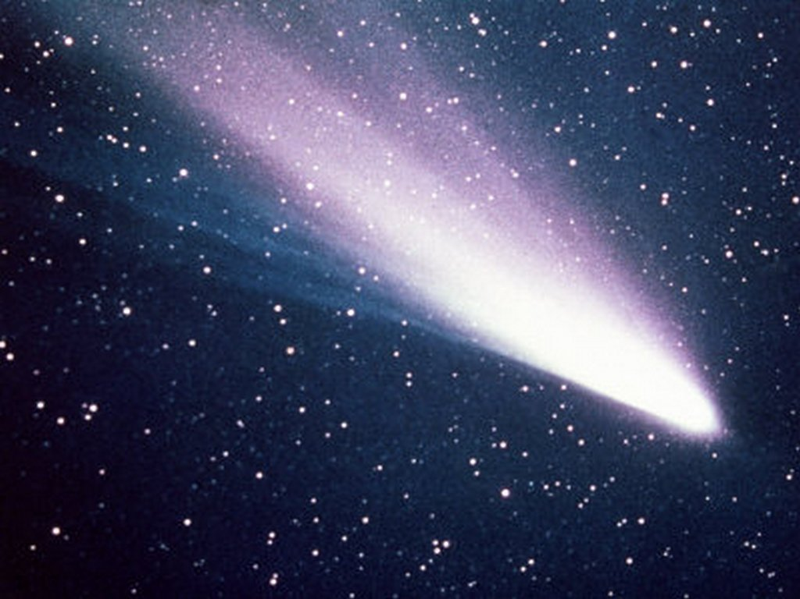
Сведения о кометах появляются уже в древнерусском летописании в Повести временных лет. Летописцы обращали на появление комет особое внимание, поскольку их считали предвестницами несчастий — войны, мора и т. д. Однако какого-то особого названия для комет в языке древней Руси не существовало, поскольку их считали движущимися хвостатыми звездами.

Slide 13
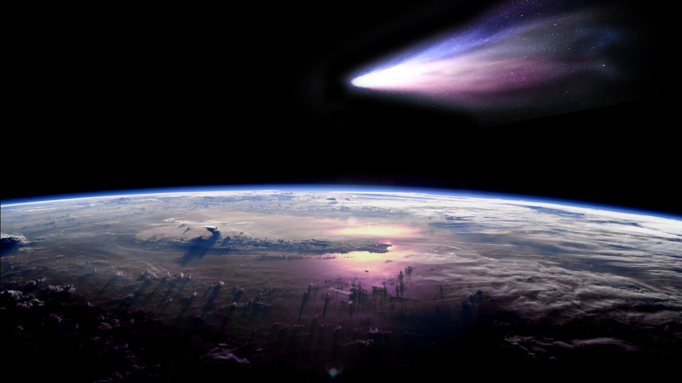
Слово «комета» проникает в русский язык вместе с переводами европейских сочинений о кометах. Его наиболее раннее упоминание встречается в сборнике «Бисер златый», представляющем собой нечто вроде энциклопедии, рассказывающей о мироустройстве.

Slide 14
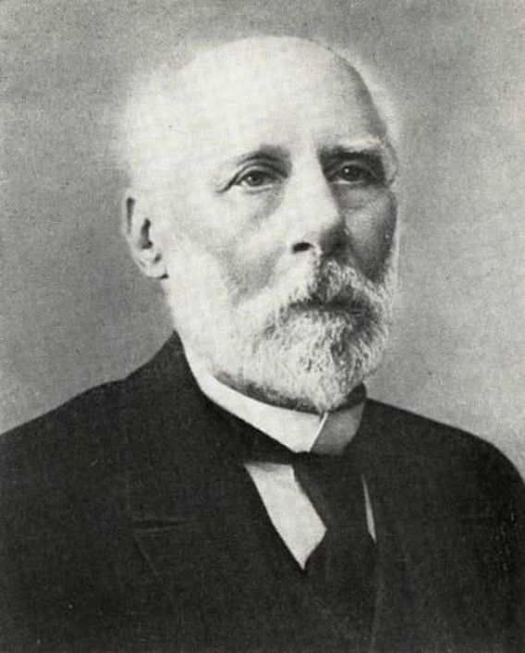
Освоение европейских научных знаний о кометах позволило русским учёным внести собственный вклад в их изучение. Во второй половине XIX века астроном Фёдор Бредихин (1831—1904) построил полную теорию природы комет, происхождения кометных хвостов и причудливого разнообразия их форм.

Slide 15
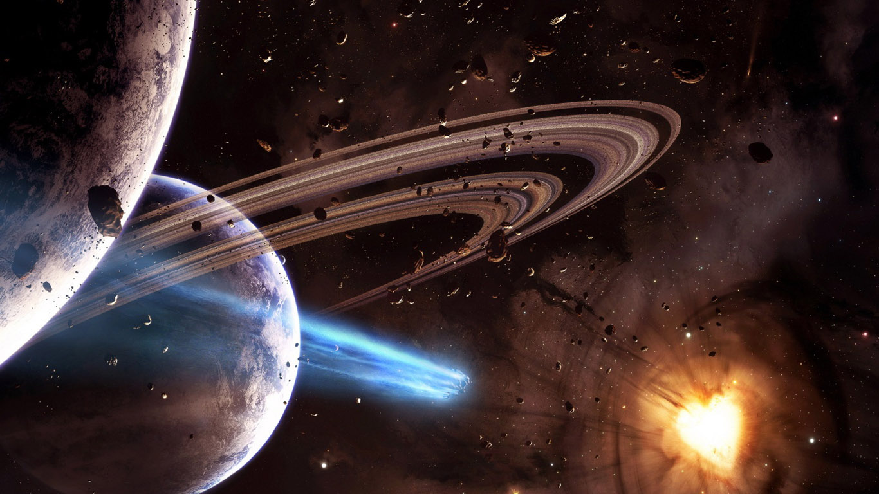
Кометы - не Земля, и даже не Солнце: на протяжении сотен лет они меняются, неожиданно появляются, и тут же вызывают у человечества восторг, иногда смешанный с ужасом.

Slide 16
Источники изображений:
Источники информации:
1. http://wond-world.livejournal.com/1248156.html
2.http://sardonyxcat.ru/oboi/kometa_gorizont_zvezdy_planeta_vid_planety_prostory_komety_zemlya_zvezda_meteority_kosmos
3. http://wond-world.livejournal.com/1248156.html
4. http://www.orion-shop.ru/stat/stat_08.php
5. https://www.youtube.com/watch?v=06xW4UegYZ0
6. http://de.forwallpaper.com/wallpaper/comet-ison-42331.html
7. http://cometasite.ru/kometa_galleya/orbita_galleya/
8. http://aminpro.ru/samy_0012.html
9. http://astrofishki.net/universe/kometa-galleya/
10. http://wildwildworld.net.ua/articles/ugroza-iz-kosmosa-komety
11.https://ru.wikipedia.org/wiki/%D0%9C%D0%B5%D0%B6%D0%B4%D1%83%D0%BD%D0%B0%D1%80%D0%BE%D0%B4%D0%BD%D1%8B%D0%B9_%D0%B0%D1%81%D1%82%D1%80%D0%BE%D0%BD%D0%BE%D0%BC%D0%B8%D1%87%D0%B5%D1%81%D0%BA%D0%B8%D0%B9_%D1%81%D0%BE%D1%8E%D0%B7
12. http://planetologia.ru/komety/4430-chem-pahnet-kometa-67pchurjumovagerasimenko.html
13. http://mport.ua/mix/1586140-Privet-iz-kosmosa--TOP-10-samyh-izvestnyh-komet
14.https://ru.wikipedia.org/wiki/%D0%91%D1%80%D0%B5%D0%B4%D0%B8%D1%85%D0%B8%D0%BD,_%D0%A4%D1%91%D0%B4%D0%BE%D1%80_%D0%90%D0%BB%D0%B5%D0%BA%D1%81%D0%B0%D0%BD%D0%B4%D1%80%D0%BE%D0%B2%D0%B8%D1%87
15. http://www.1366x768.ru/space-6.php
1.https://ru.wikipedia.org/wiki/%D0%9A%D0%BE%D0%BC%D0%B5%D1%82%D0%B0
2. http://wond-world.livejournal.com/1248156.html
3. http://mport.ua/mix/1586140-Privet-iz-kosmosa--TOP-10-samyh-izvestnyh-komet
4. http://aminpro.ru/samy_0012.html
5. http://wildwildworld.net.ua/articles/ugroza-iz-kosmosa-komety
6. http://v-kosmose.com/kometyi-solnechnoy-sistemyi/
7. http://tsargrad.tv/news/2016/05/30/kometa-churjumova-gerasimenko-podaet-priznaki-zhizni
8. http://www.krugosvet.ru/enc/nauka_i_tehnika/astronomiya/KOMETA.html

